Slide 1
Generování uživatelsky přívětivých diagramů
v2

Slide 2
Technologie
Integrace layoutovacích knihoven
JointJS/ReactFlow

Slide 3
Layoutování
Forma
Interaktivní
Na požádání
“Dynamický”
Počet layoutovacích algoritmů a jejich konfigurovatelnost
Více
Jeden
Layoutování formou constraints
Oprava generovaného layoutu/kombinace algoritmů vs vlastní řešení
Constraints vs klasické layoutování

Slide 4
Požadavky
Hlavní cíl: Asistent v editoru, layout všeho co lze dostat do editoru
Vedlejší cíl: Diagram do specifikace a další jako artefakty
Vedlejší vedlejší cíl: “Normalizace” diagramů libovolných specifikací
Vyžaduje částečnou separaci od editoru
Režimy:
dynamický
statický
Vstupy:
diagram
graf
pozice
typy entit

Slide 5
Constraints
Vrcholy
minimální vzdálenost, zarovnání
Hrany (a jejich typy)
směr, délka, sjednocení, rovnost, vzdálenost od sebe, od vrcholů
Aplikační profily
pozice vůči vzoru
Hlavní a vedlejší vrcholy - viz datové struktury

Slide 6
Constraints
Hard
Soft
Na slovníky, typy ve slovnících

Slide 7
Mock-ups

Slide 8
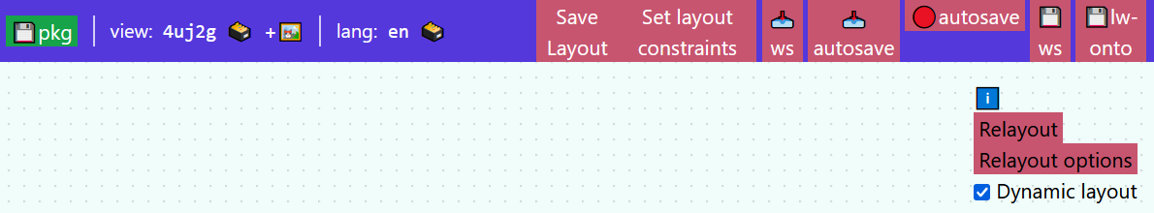
One step back

Slide 9
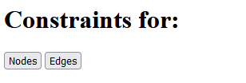

Slide 10
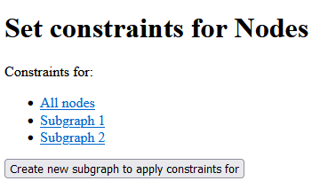

Slide 11
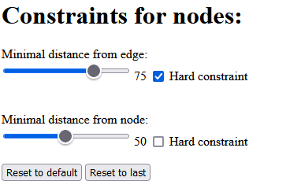

Slide 12
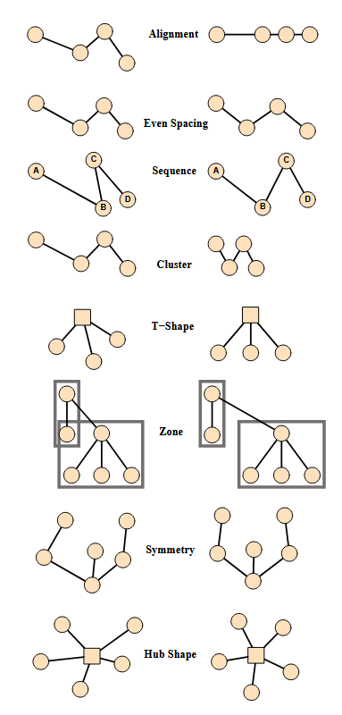

Slide 13
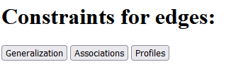

Slide 14
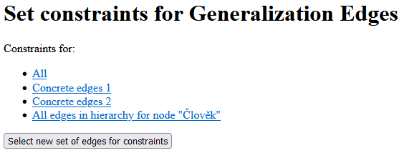

Slide 15
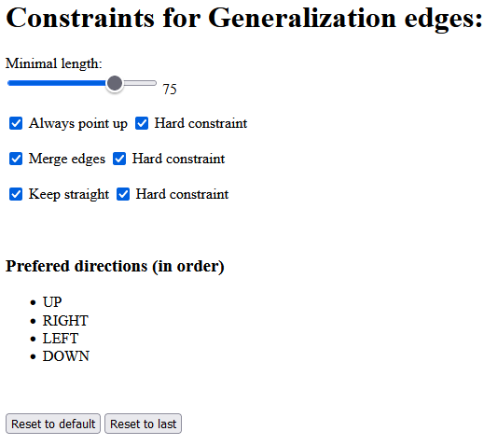

Slide 17
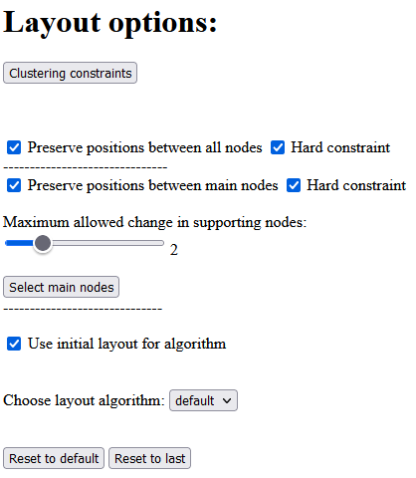

Slide 18
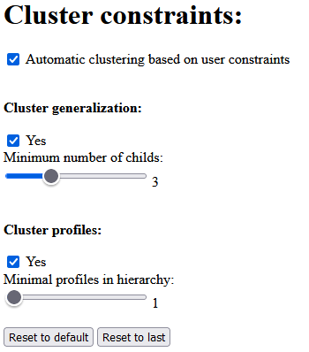

Slide 20
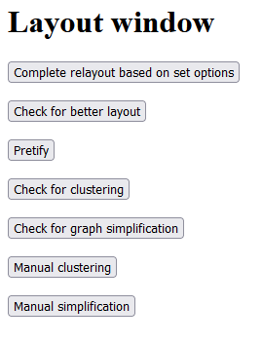

Slide 21
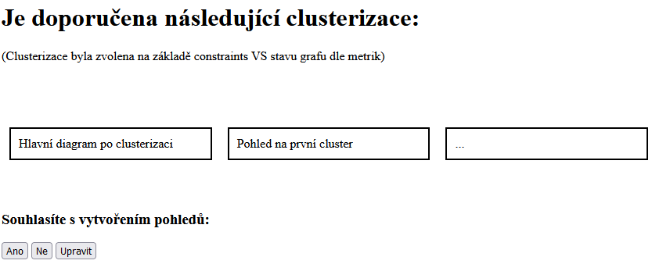

Slide 22
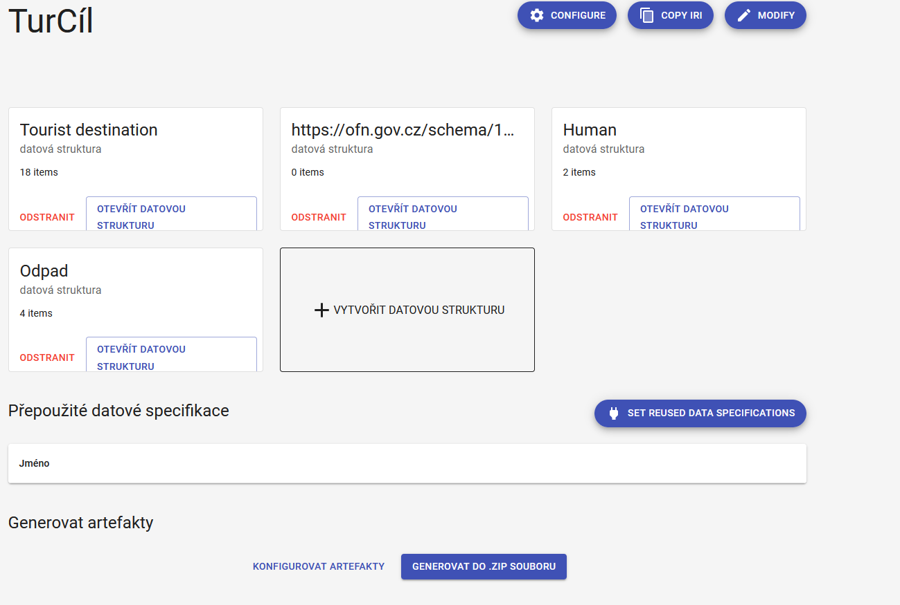

Slide 23


Slide 24


Slide 25
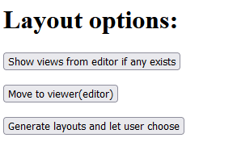

Slide 26
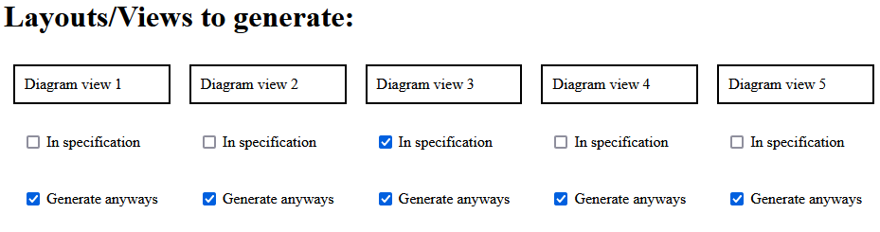

Slide 27
Typy uživatelů
Tvůrce datových struktur
Uživatel konceptuálního editoru
Pokročilý uživatel konceptuálního editoru
Pokročilý Pokročilý

Slide 28
User stories
FR1: Já jako tvůrce datových struktur bych si chtěl vybrat z nabízených layoutů diagramů datových struktur a ten vybrat jako výsledný diagram do specifikace.
export to Adam
Pro složitější nastavení bych musel jít do vieweru
FR2: Mít možnost zvolit si, že diagram ve specifikaci se nebude moc lišit od toho v editoru, protože by mě to zmátlo. (kde?)
FR3: Snadno pochopitelné constraints a ne přímo pracovat s nastavením layoutovací knihovny
FR4: Rozumně nastavené defaulty pro layoutování

Slide 29
Další požadavky
FR5: Nastavení Constraints pomocí sliderů, zaškrtávání
XFR6: Já jako pokročilý editor bych chtěl klást složitější constraints na diagram
FR7: Možnost exportovat nastavení layoutu, abych ho mohl použít pro budoucí modelování/prohlížení diagramů
FR8: Já jako tvůrce datových struktur a i jako editor bych chtěl různé úrovně detailu diagramu
Clustery vs osekání
FR9: Nechat si vygenerovat iniciální layout pro model. Chtěl bych dostat na výběr z více možností, případně vylayoutovat dle constraints
Metriky vs constraints

Slide 30
Další Požadavky
FR10: Funkce "pretify", která zachová relativní pořadí vrcholů ale graf zpřehlední
(ne)ignorovat constraints
FR11: Chtěl bych, aby program zkusil poznat hlavní entity (první přidané + počty asociací, nejvíce posouvané, …) a říct mi jaké jsou, pokud s tím nesouhlasím, nastavit si vlastní
FR12: Constraints na hlavní (a případně vedlejší) entity
FR13: Mít možnost zachování relativních pozic hlavních entit
FR14: Vybrat si, že každý nově vybraný/vytvořený vrchol se zařadí do grafu na vhodnou pozici (nabídnout 2 varianty, [ne]dodržující constraints, uvést nesplněné constraints) - dynamický režim - vhodné především pro profily a dědičnost
XFR15: Jako pokročilý editor bych chtěl aplikovat různé layoutovací algoritmy/constraints na různé části diagramu a chtěl bych vidět, která pravidla jsou aplikovaná pro jaké vrcholy

Slide 31
Další Požadavky
XFR16: Jako opravdu pokročilý uživatel bych chtěl automaticky vybrat nejlepší layout z vygenerovaných na základě vybraných grafových metrik a jejich vah
FR17: Jako opravdu pokročilý uživatel bych chtěl vidět, které uzly a hrany jsou problémové, pro které grafové metriky
XFR18: Jako opravdu pokročilý uživatel bych chtěl mít možnost přímo modifikovat parametry layoutovací knihovny
FR19: Jednou za čas automaticky či na požádání spustit několik layoutovacích algoritmů, které mohou ignorovat některé zvolené constraints a v případě, že je výsledný diagram výrazně lepší nabídnout ho
FR20: Možnost uložit si spolu s diagramem i nastavení layoutu (nedeterministické layouty!)
FR21: Možnost resetovat do defaultního nastavení a restartovat do posledního nastavení před změnou

Slide 32
Požadavky na clusterizaci
Clusterizace
Společná vlastnost - Prostorová vs modelová
na základě složitosti grafu
na základě hlavních entit
na základě vlastních constraints
Ruční
FR22: Dávat automatické návrhy na clusterizaci -> různé pohledy
FR23: V různých pohledech zachovat relativní pozice
FR24: Změna v jednom pohledu změní všechny ostatní - zaškrtávací možnost
FR25: Rozkliknutím clusteru se přesunout na jeho detail (příp. náhled)
FR26: Pokročilý editor - Ruční clusterizace přes označení vrcholů
FR27: Zohlednit obsah clusteru (velikost, barva, tvar)
FR28: Ručně clusterizovat celý model

Slide 33
Zjednodušování grafů
Nastavení možností
asociace do fieldů (+ stylové odlišení)
asociace směřující do rodičovské třídy vést do potomka

Slide 34
Další požadavky
FR29: Mít možnost graf zkompaktnit třeba přes slider; nastavení rozměrů
FR30: Mít iterátor pro posun mezi clustery/entitami
FR31: Možnost ignorovat constraints
FR32: Různé constraints pro různé pohledy
FR33: Nastavit prioritu constraints
FR34: Mít možnost vybrat si vrcholy a vytvořit z nich nový pohled
FR35: Sdílení constraints mezi views - vypnout/zapnout
(FR36: Metriky na zachování relativních pozic/mind mapy)
XFR37: Pro libovolný podgraf možnost vybrat layoutovací algoritmus
(FR38: Mít validátor kontrolující splněné constraints)

Slide 35
Kroky
Layout na požádání ignorující constraints
Layout s constraints
Metriky
(Generátor diagramů do editoru k testování vs ruční - interaktivnost)
Dynamický režim
Hlavní/vedlejší entity
Pohled pro specifikaci jako artefakt z editoru, další pohledy jako další artefakty
Clusterizace
Detail

